Slide 1
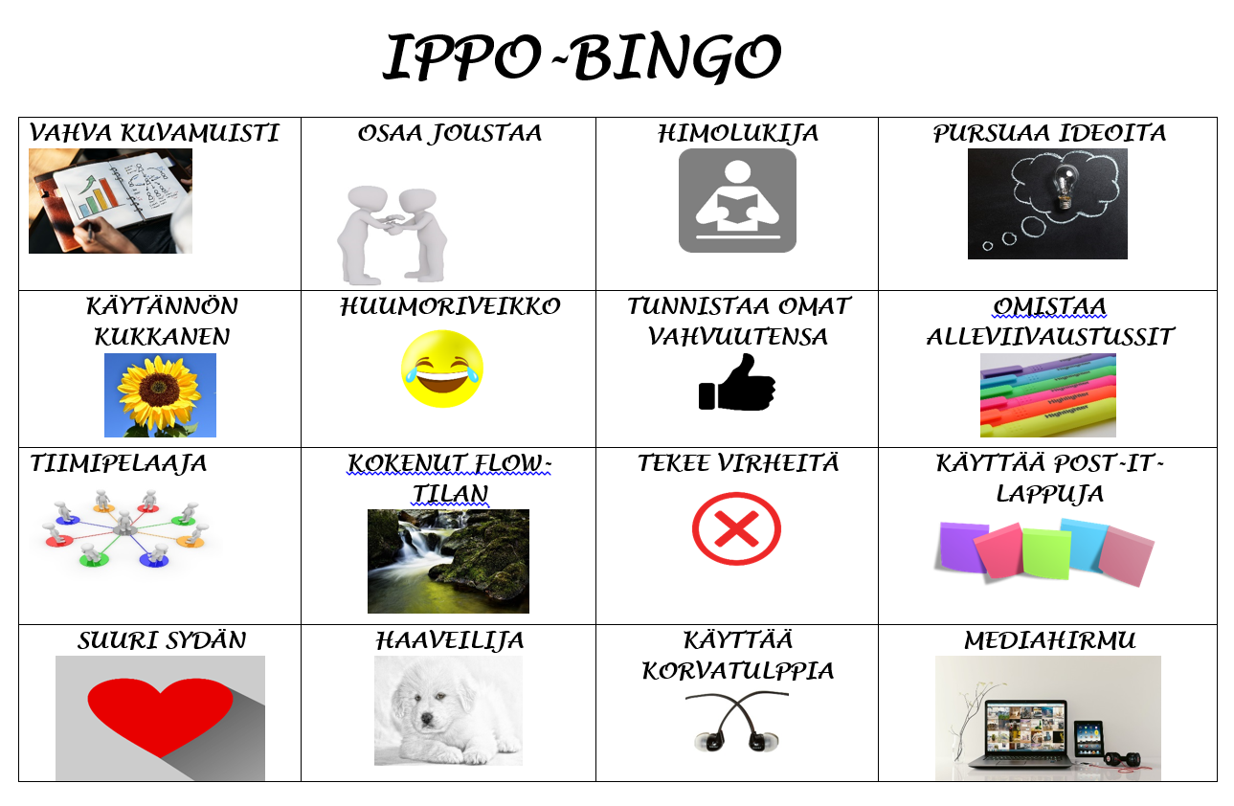

Slide 2

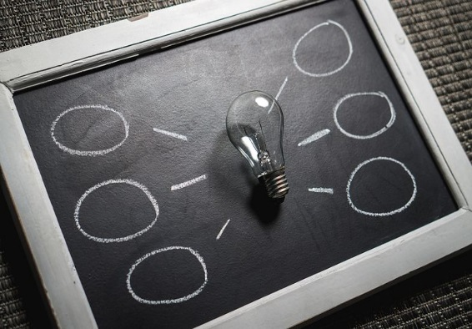


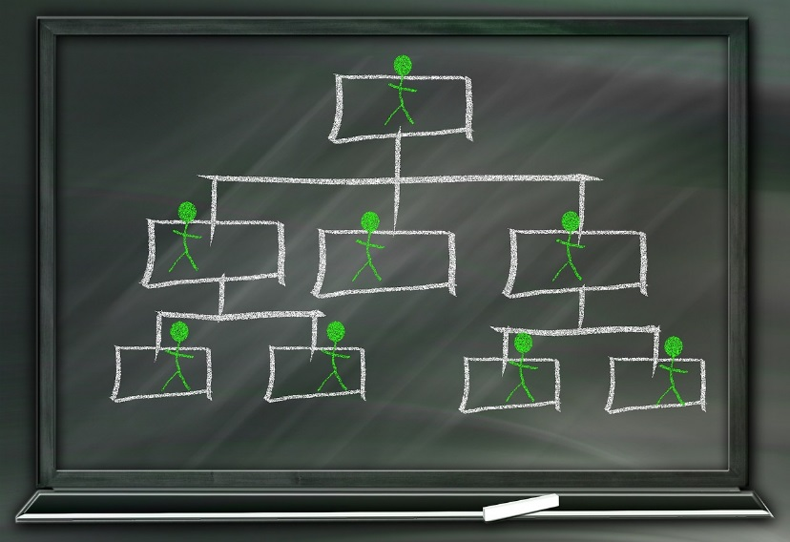
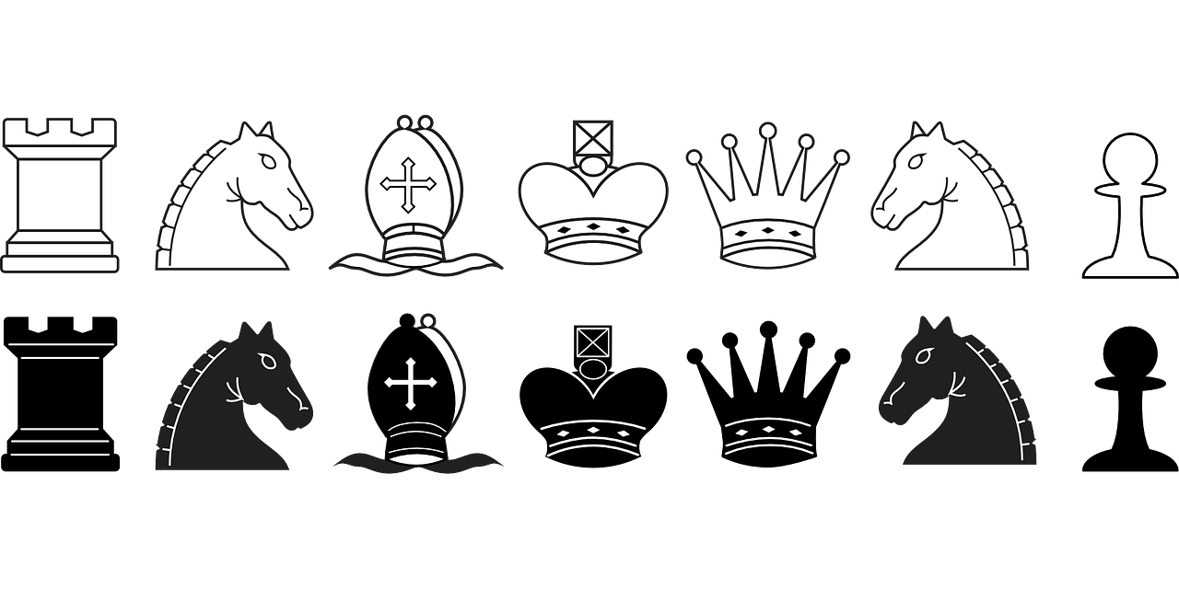
MUISTIINPANOTEKNIIKAT
AJATUSKARTTA
PIIRROS
POST-IT -LAPUT
POSTERI
KÄSITEKARTTA
MUISTIPELI

Slide 3
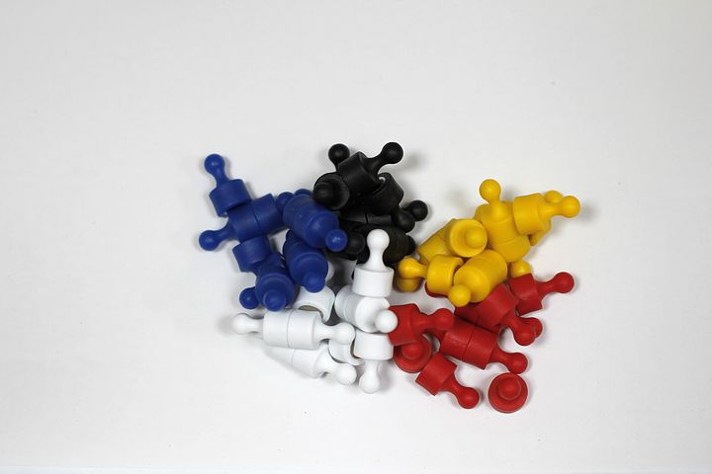
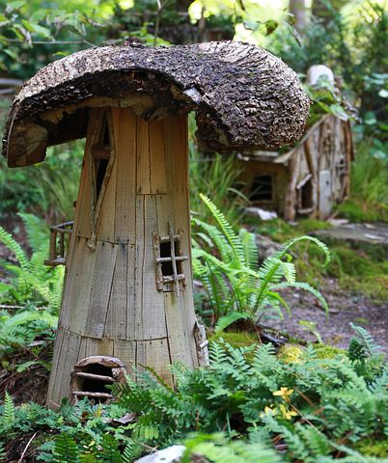
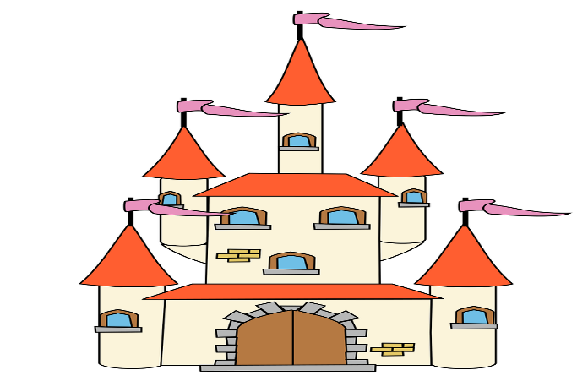



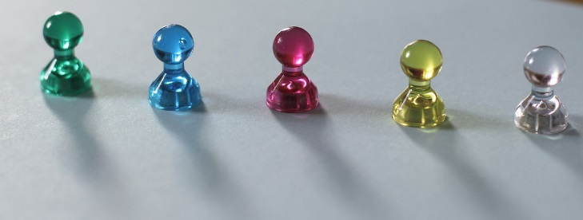
MUISTITEKNIIKAT
LUOKITTELU
MUISTIPALATSI
MIELIKUVAT
JÄRJESTELY
MUISTISÄÄNNÖT
LORUT, RÄPIT, RIIMIT JA RUNOT
RYHMITTELY

Slide 4

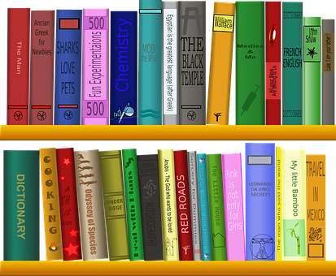
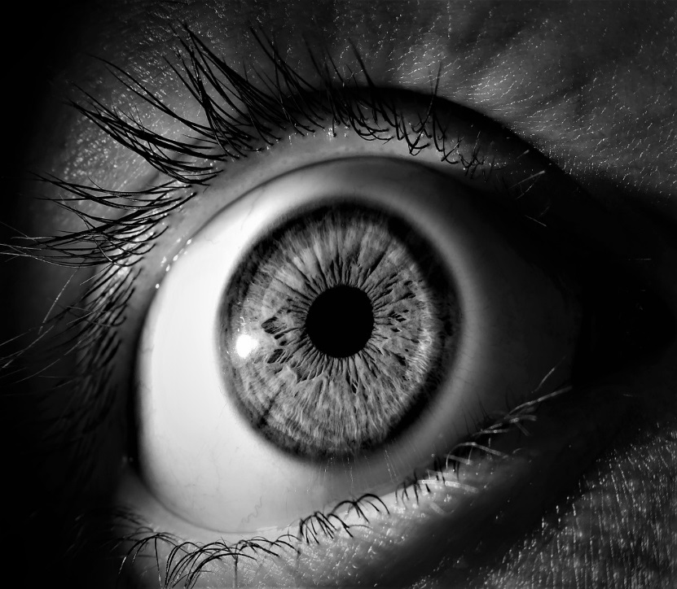

LUKUTEKNIIKAT, ENNEN LUKEMISTA
KUVAT JA OTSIKOT
TEKSTIN SILMÄILY
AIEMPI TIETO
TAULUKOIDEN LUKEMINEN

Slide 5

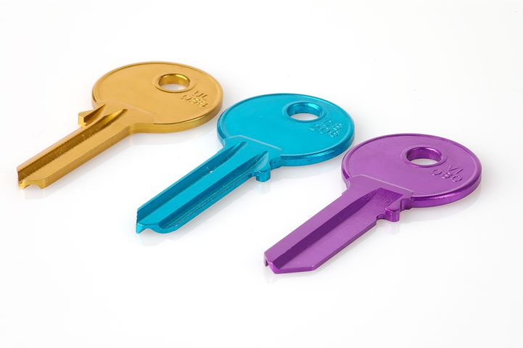
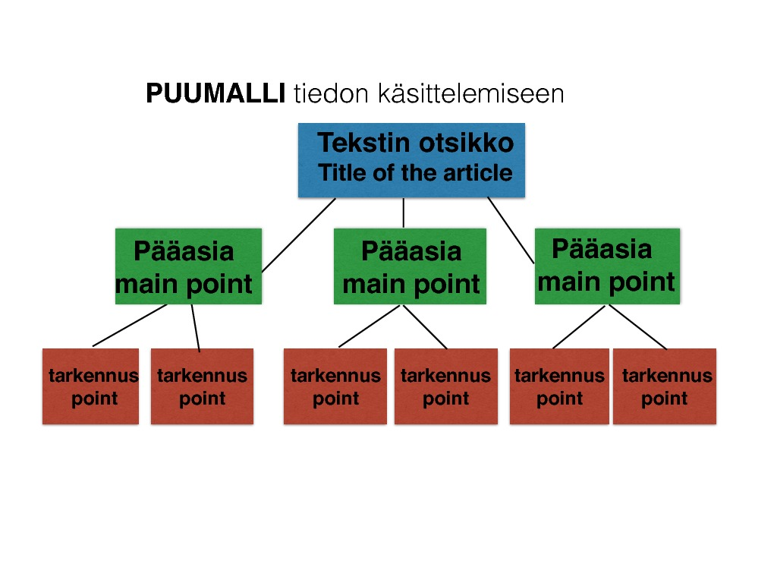

LUKUTEKNIIKAT, LUKEMISEN AIKANA
AVAINSANAT
ALLEVIIVAUKSET JA NUMEROINNIT

Slide 6



LUKUTEKNIIKAT, LUKEMISEN JÄLKEEN
TEKSTIN TIIVISTÄMINEN
LUKUSTRATEGIAT
TÄHTIMALLI
KUKA
MIKSI
MITÄ
MILLOIN
MISSÄ

